Slide 1

一元一次方程习题拓展课
智能PPT

Slide 2
01
本节课的学习地图

Slide 3





本节课的学习地图
知识回顾
思维进阶
项目实战
巩固解方程的核心技能
挑战两类经典应用难题
用方程解决真实校园问题

Slide 4




挑战比例分配与行程问题中的高阶思维陷阱
识别等量关系
突破复杂路径
设元策略选择
抽象核心模型
在分组问题中抓住‘总人数不变’这一核心等量关系，是建立方程的关键起点。
面对小狗往返奔跑的复杂过程，需跳出细节，关注其奔跑时间与相遇时间相等。
合理设定未知数（如小组数而非总人数），可简化方程结构，提升建模效率。
从具体情境中提炼出时间或总量守恒的数学本质，实现由繁到简的思维跃迁。

Slide 5
02
核心技能巩固训练

Slide 6

攻克含括号与分母的复杂方程：规范去括号与合并流程
01
02
03
04
遵循去括号
运用分配律
注意符号变化
移项变符号
按照去括号法则，先处理括号内的表达式。注意负号后每一项都要变号。合理运用乘法分配律展开括号。
利用乘法分配律将系数乘到括号内各项。确保每一项都正确展开。避免遗漏或符号错误。
特别关注负号带来的符号反转。减法相当于加负数，需整体变号。保持运算中的符号准确性。
移项时必须同步改变项的符号。将同类项集中到方程同侧。便于后续合并与化简。
08
07
06
05
验证结果
求解代入验
运算按顺序
合并同类项
通过代入法验证解的正确性。确保无计算或符号疏漏。完成解题闭环，提升可靠性。
将求得的解重新代入原方程。检验等式是否成立。确认结果的准确性与合理性。
严格遵循先算括号，再乘除，最后加减的顺序。保证每步逻辑正确。防止计算出错。
将相同字母部分的项进行合并。简化方程结构，降低复杂度。为求解创造清晰路径。

Slide 7
两类必会题型：
题型一：含括号、分母方程
题型二：比例分配问题
例题1：解方程
3(2x - 5) - 2(3x + 1) = 4
提示：去括号，注意符号，合并同类项。
例题2：
某班学生分组劳动。若每组7人，则多3人；若每组8人，则最后一组只有4人。问该班共有多少人？
提示：抓住“总人数不变”建立等式。

Slide 8
思路剖析：比例分配问题详解
设未知数：
设共有 x 个小组（或直接设总人数，这里设小组数更直观）。
第一种分组法：
总人数 = 7x + 3
第二种分组法：
总人数 = 8(x - 1) + 4
（因为最后一组只有4人，不满8人，所以是 x-1 个满组）
建立并求解方程：
7x + 3 = 8(x - 1) + 4
7x + 3 = 8x - 8 + 4
7x + 3 = 8x - 4
x = 7
求解答案：
总人数 = 7 * 7 + 3 = 52 (人)
题型二：比例分配问题
例题2：
某班学生分组劳动。若每组7人，则多3人；若每组8人，则最后一组只有4人。问该班共有多少人？
提示：抓住“总人数不变”建立等式。

Slide 9
思维进阶：经典“行程问题”
题型三：相遇与追及
例题3：甲、乙两人从相距30公里的A、B两地同时出发，相向而行。甲每小时走4公里，乙每小时走6公里。甲带了一只小狗，狗以每小时10公里的速度在两人之间往返奔跑，直到两人相遇为止。请问：两人相遇时，这只小狗一共跑了多少公里？

Slide 10
破解关键：寻找“不变量”
题型三：相遇与追及
1. 陷阱：纠结于小狗每次往返的复杂路程。
2. 破局：发现无论路径多复杂，小狗奔跑的总时间 = 两人从出发到相遇的时间。
3. 建模：
设相遇时间为 t 小时。
4t + 6t = 30 → t = 3
4. 求解：
小狗路程 = 10 × 3 = 30 (公里)
例题3：甲、乙两人从相距30公里的A、B两地同时出发，相向而行。甲每小时走4公里，乙每小时走6公里。甲带了一只小狗，狗以每小时10公里的速度在两人之间往返奔跑，直到两人相遇为止。请问：两人相遇时，这只小狗一共跑了多少公里？

Slide 11
03
项目式学习实战启航

Slide 12
实战项目：校园爱心义卖定价优化师
真实问题驱动
数学建模起点
方案决策支撑
以班级爱心义卖为背景，提出核心问题：如何定价才能兼顾吸引力与善款最大化。
将商品售价、销量与成本关联，构建利润与价格间的一次函数关系模型。
通过方程模型预测不同定价下的收益，用数据支持最优决策。
核心驱动问题：
“如何为我们的义卖商品（如手工饮品、文具福袋）定价，才能在吸引同学的同时，为爱心基金筹集到最多的善款？”

Slide 13




你的项目任务清单
调查成本
建立模型
确定你的商品单件成本 C 元。
（方程的常数项）
假设每涨价1元，销量减少 k 件。建立总利润 W = (售价 - C) × 销量 的方程模型。（核心方程）
数据分析
展示说服
通过小范围问卷，估算 k 值，求解能使 W 最大的最优售价。（方程求解与应用）
用你的方程模型和计算结果，制作方案海报

Slide 14
04
如何评价我们的成果？

Slide 15
采用三维度量表评估数学建模、推理能力与项目表现
评价维度 | 优秀 | 良好 | 达标
数学建模 | 能独立、精准地将现实问题转化为方程 | 在提示下完成问题转化与建模 | 理解模型，能参与讨论
解题与推理 | 准确解答全部例题，逻辑清晰严谨 | 能解答大部分题目，步骤完整 | 掌握基础解法
项目实践 | 模型有创新，数据详实，展示出色 | 完整执行项目步骤，结论合理 | 参与项目，完成任务

Slide 16
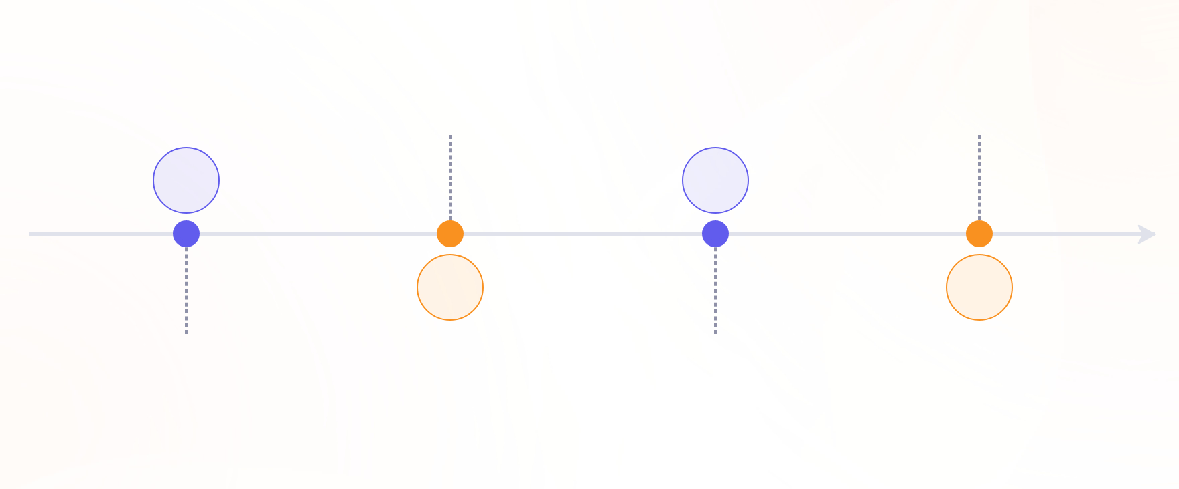
明确优秀标准：独立建模、数据支撑、表达清晰
数据驱动决策
模型建立基于实际调查或合理估算，强调数据在建模过程中的核心作用，体现科学决策意识。
多维方案呈现
善于结合图表与文字清晰展示模型思路，语言具有说服力，有效传达模型价值与优化建议。
01
03
02
04
自主建模能力
逻辑严谨解题
能够独立识别问题中的等量关系，准确设立未知数并构建方程，实现从实际问题到数学模型的完整转化。
解题步骤完整，推理过程严密，结果经过验证，展现出扎实的数学思维与表达能力。

Slide 17
05
结语：让数学照亮现实

Slide 18




凝练核心收获：方程是连接抽象数学与现实世界的桥梁
数学即工具
建模为核心
方程不仅是符号运算，更是刻画现实数量关系的有力工具。
从实际问题中提取等量关系，是应用方程解决真实挑战的关键。
思维可迁移
知识有温度
掌握“设未知—列等式—求解验证”的模式，适用于多种场景。
通过义卖定价等项目，让数学服务于集体，体现其社会价值。

Slide 19



以智慧方案服务集体，实现知识价值与社会情感的双重成长
贡献集体
情感升华
价值认同
用方程优化义卖定价，将数学成果转化为真实善款，让知识服务于班级与社会。
在合作建模中学会倾听与表达，体验责任与担当，实现个人成长与团队共赢。
通过解决真实问题获得成就感，建立对数学应用价值的深刻认同与学习内驱力。

Slide 20




布置课后任务
课堂习题
小组项目
完成补充练习
强化建模意识
完成“分组问题”与“小狗问题”的完整步骤书写。
启动义卖项目，完成“步骤1：成本调查”与“步骤2：初步模型建立”。
完成补充练习3-7题
在解答中体现从实际情境抽象为数学问题的思维过程。

Slide 21
THANKS

